Slide 1
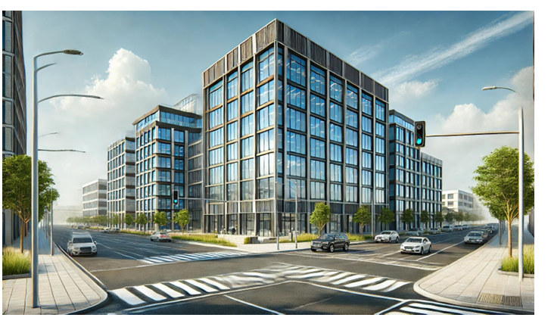
Progetto di Rete per la Compagnia THETA

Slide 2

Sviluppo di un preventivo di spesa e un progetto di rete per l'infrastruttura IT
Davide Stefani
Falilou Fall
Karim Mzoughi

Slide 3

Sviluppo di una rete azienzale interna ed esterna
Vincenzo De Girolamo
Simone Maion

Slide 4
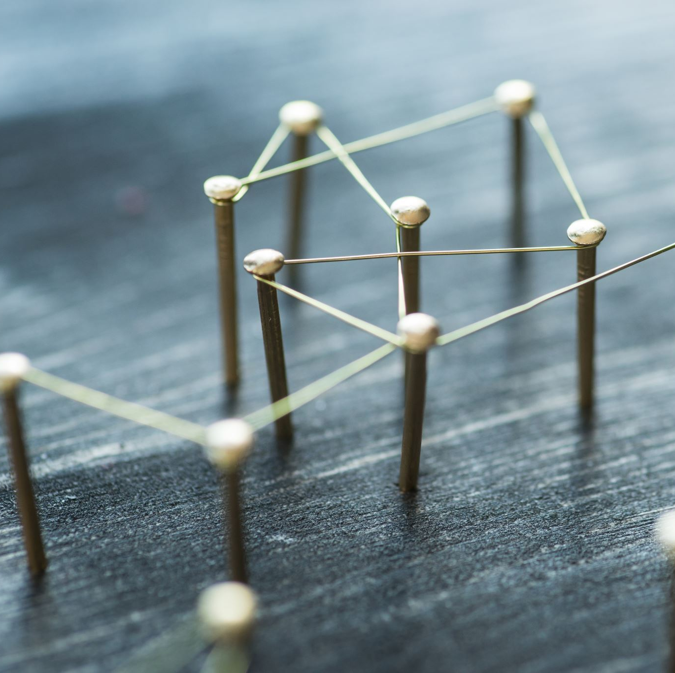
TESTING DELLA RETE E REPORT FINALE
Eugenio Levorato
Jacopo Cianfrini

Slide 5
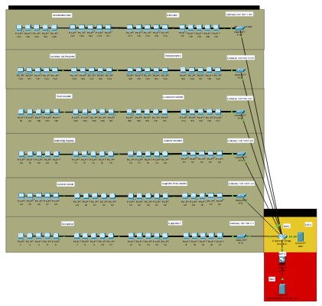
Topologia configurazione di Rete
Designed by Falilou Fall

